Slide 1
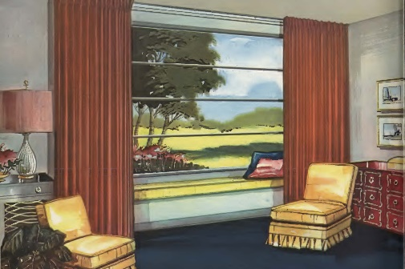

Slide 2
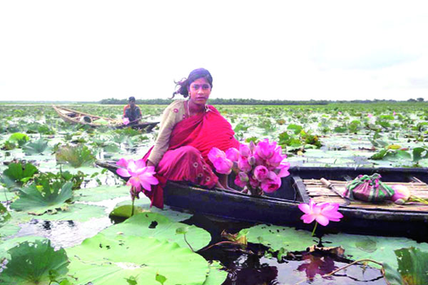
সকলকে মাল্টিমিডিয়া ক্লাসে শুভেচ্ছা

Slide 3
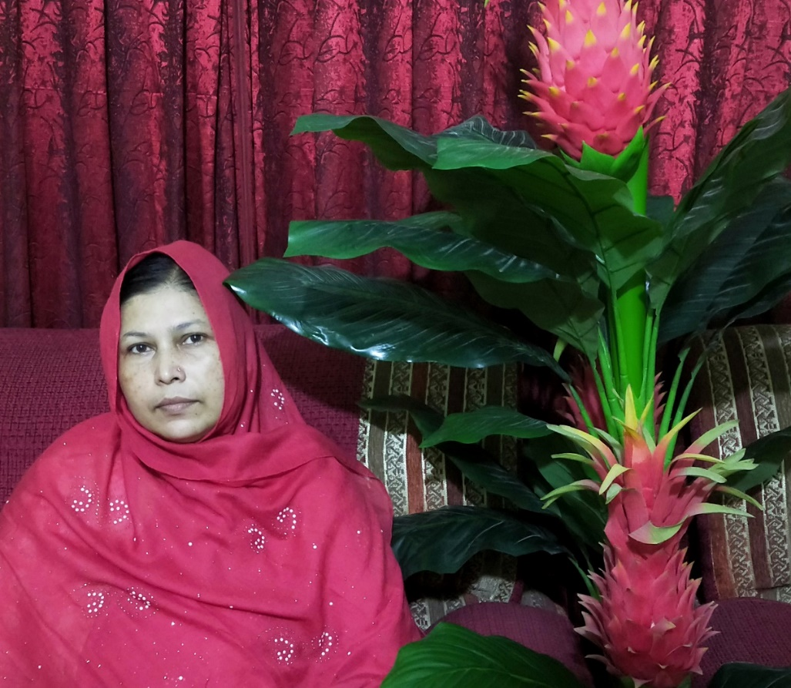
শিক্ষক পরিচিতি
সাজেদা সুলতানা
সহকারি শিক্ষক (আইসিটি)
সাইয়েদুল আবরার মহিলা আলিম মাদরাসা
মির্জানগর, সদর, নোয়াখালি

Slide 4
পাঠ পরিচিতি
আলিম ১ম বর্ষ
বাংলা ১ম পত্র

Slide 5
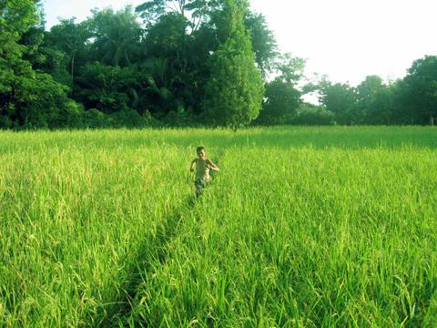
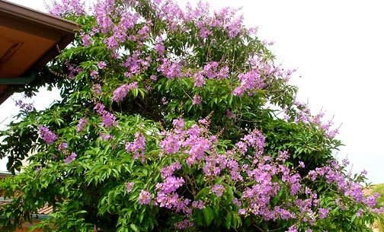
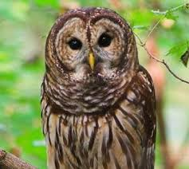
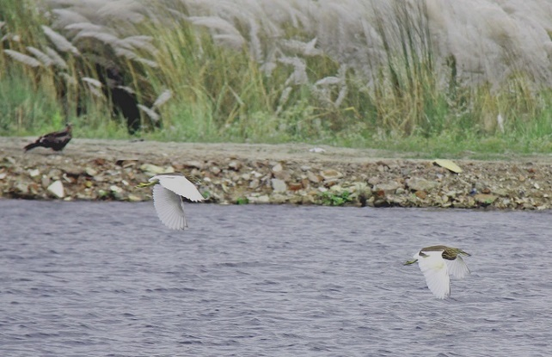
মনোযোগ সহকারে কিছু ছবি দেখি

Slide 6
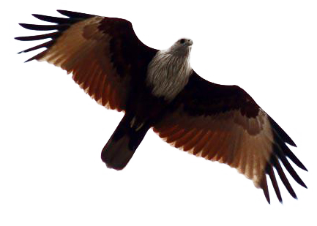
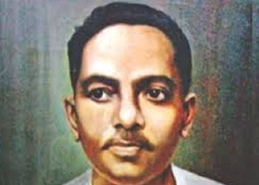
এই পৃথিবীতে এক স্থান আছে
জীবনানন্দ দাশ

Slide 7
কবিতাটির আবৃত্তি শুনি

Slide 8
শিখন ফল
এই পাঠ শেষে শিক্ষার্থীরা....................................
কবি জীবনানন্দ দাশের জীবণী সম্পর্কে ধারণা লাভ করতে পারবে।
২. কবিতাটি শুদ্ধ উচ্চারণে আবৃত্তি করতে পারবে।
৩. নতুন নতুন শব্দের অর্থ অনুধাবন করতে পারবে।
৪. কবিতাটি পড়ে কবি মনের ভাবনা ব্যাখ্যা করতে পারবে।

Slide 9
কবি পরিচিতি
জন্মঃ ১৮৯৯ সাল
মৃত্যুঃ ১৯৫৪ সাল।
( ট্রাম দুর্ঘটনায়)
মায়ের কাছ থেকে চিনি কবিতা লেখার প্রেরণা লাভ করেন।
উল্লেখযোগ্য কাব্যগ্রন্থঃ ঝরাপালক, ধূসরপান্ডলিপি, বনলতা সেন ইতাদি।
তাঁর বিখ্যাত দুটি উপন্যাসঃ ‘মাল্যবান’ ও ‘সুতীর্থ’।
রবীন্দ্রনাথ ঠাকুর তাঁর লেখাকে ‘চিত্ররুপময়’ বলে এবং বুদ্ধদেব বসু তাকে’নির্জনতম’ কবি বলে আখ্যায়িত ক্রেছেন।
বাংলা সাহিত্যে তাঁর স্থান ক্কথাসাহিত্যিক ও প্রাবন্ধিক হিসেবে।

Slide 10
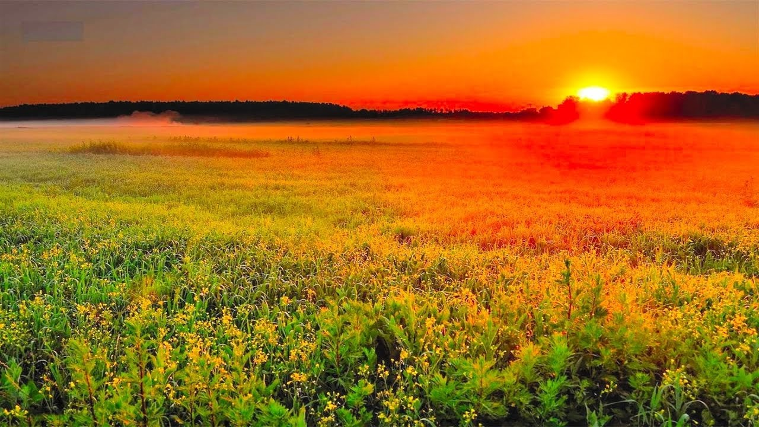
এই পৃথিবীতে এক স্থান আছে সব চেয়ে সুন্দর করুণ;
সেখানে সবুজ ডাঙা ভ’রে আছে মধূকূপী ঘাসে অবিরল;
সেখানে গাছের নামঃ কাঁঠাল, অশ্বথ, বট, জারুল, হিজল;
সেখানে ভোরের মেঘে নাটার রঙের মতো জাগিছে অরুণ;
সেখানে বারুণী থাকে গঙ্গাসাগরের বুকে-

Slide 11
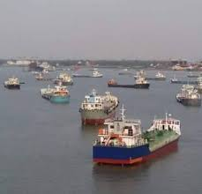
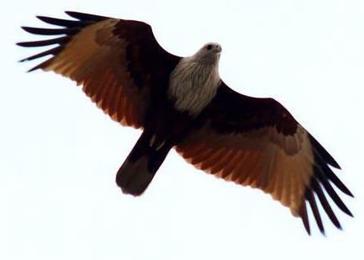
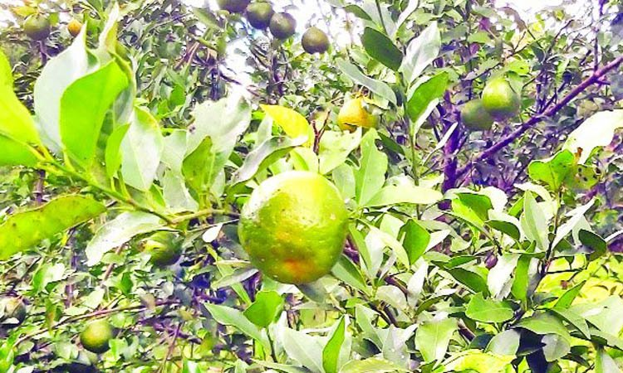
সেখানে বরুণ, কর্ণফুলী, ধলেশ্বরী, পদ্মা জলাংগীরে দেয় অবিরল জল;
সেইখানে শংখচিল পানের বনের মতো হাওয়ায় চঞ্চল,
সেইখানে লক্ষীপেঁচা ধানের গন্ধের মতো অস্ফুট, তরুণ;
সেখানে লেবুর শাখা নুয়ে থাকে অন্ধকারে ঘাসের উপর;
সুদর্শন উড়ে যায় ঘরে তার অন্ধকার সন্ধ্যার বাতাসে;

Slide 12
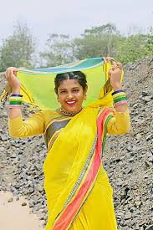
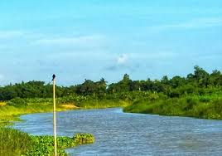
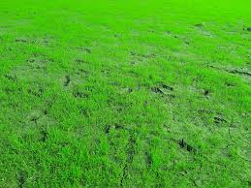
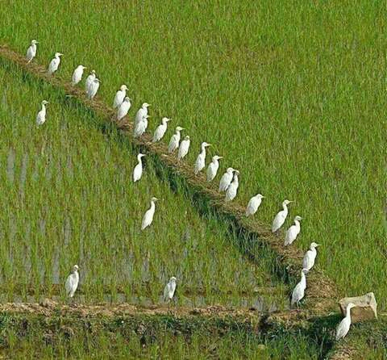
সেখানে হলুদ শাড়ি লেগে থাকে রূপসীর শরীরের’ পর-
শংখমালা নাম তারঃ এ বিশাল পৃথিবীর কোনো নদী ঘাসে
তারে আর খুঁজে তুমি পাবে নাকো-বিশালাক্ষী দিয়েছিল বর,
তাই-সে-জন্মেছে নীল বাংলার ঘাস আর ধানের ভিতর।

Slide 13
কিছু শব্দের অর্থ জানি
নাটা- গোলাকার ক্ষুদ্র ফল বা তার বীজ।
২.বারুণী – জলের দেবী।
৩.বিশালাক্ষী – যে রমণীর চোখ আয়ত ও টানাটানা।
৪. সুদর্শন – এক ধরনের পোকা।
৫. বর – এখানে আশীর্বাদ অর্থে ব্যবহৃত।

Slide 14
দলীয় কাজ
ক. জীবনানন্দ দাশের কাব্যবৈশিষ্ট্যকে রবীন্দ্রনাথ ঠাকুর কী বলে
আখ্যায়িত করেছেন?
খ. ‘ জলাংগীরে দেয় অবিরল জল’- কথাটির দ্বারা কবি কী
বোঝাতে চেয়েছেন?

Slide 15
বাড়ির কাজ
এমন স্নিগ্ধ নদী কাহার কোথায় এমন ধুম্র পাহাড়
কোথায় এমন হরিৎক্ষেত্র আকাশ তলে মেশে
এমন ধানের উপর ঢেউ খেলে যায় বাতাস কাহার দেশে।
২. আঁখি মেলে তোমার আলো
প্রথম আমার চোখ জুড়ালো
ওই আলোতে নয়ন রেখে মুদব নয়ন শেষে।
ক. উদ্দীপকের উভয় অংশে কোন বিশেষ দিকটি “এই পৃথিবীতে এক স্থান আছে”
কবিতায় উপস্থিত তা ব্যাখ্যা করো।

Slide 16
ধন্যবাদ

